Slide 1
Интегрированный урок русского
языка и географии в 6 классе
Учителя: Кравчик Светлана Александровна-русский язык
Брылевская Елена Владимировна-география

Slide 2
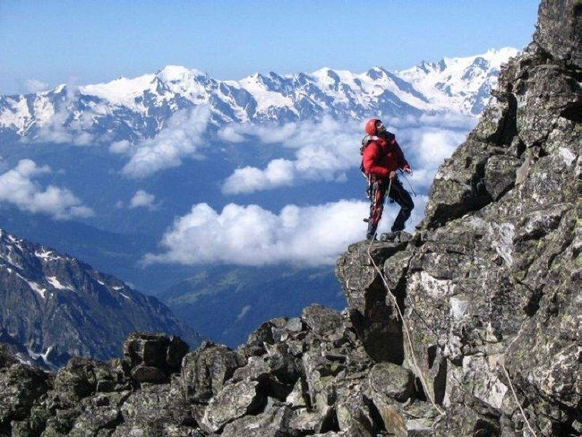
Тема урокА: Покорители вершин
(Числительные в речи.
География путешествий).

Slide 3
На практике проверить можно точно,
Кто смог теорию усвоить прочно.
ТЕСТ. ОТВЕТЫ:
1.Б 6.А
2.А,В 7.Б
3.Б 8.А
4.А 9.Б
5.В 10.А

Slide 4
Клуб «Беркут»

Slide 5
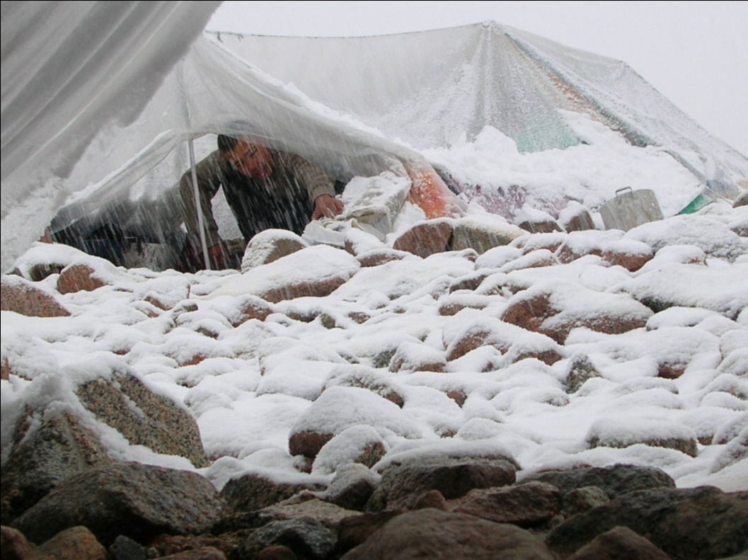
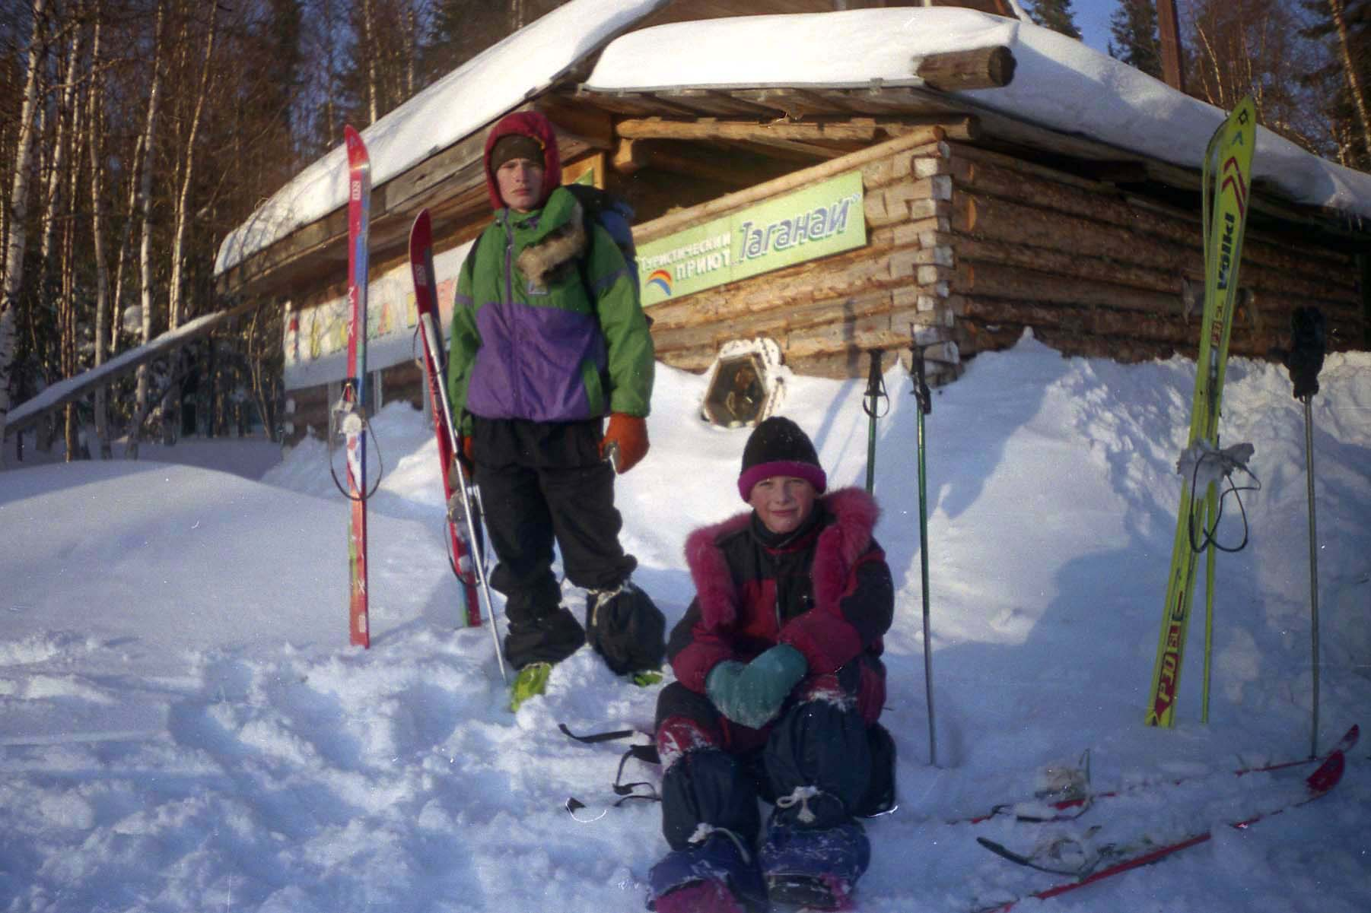
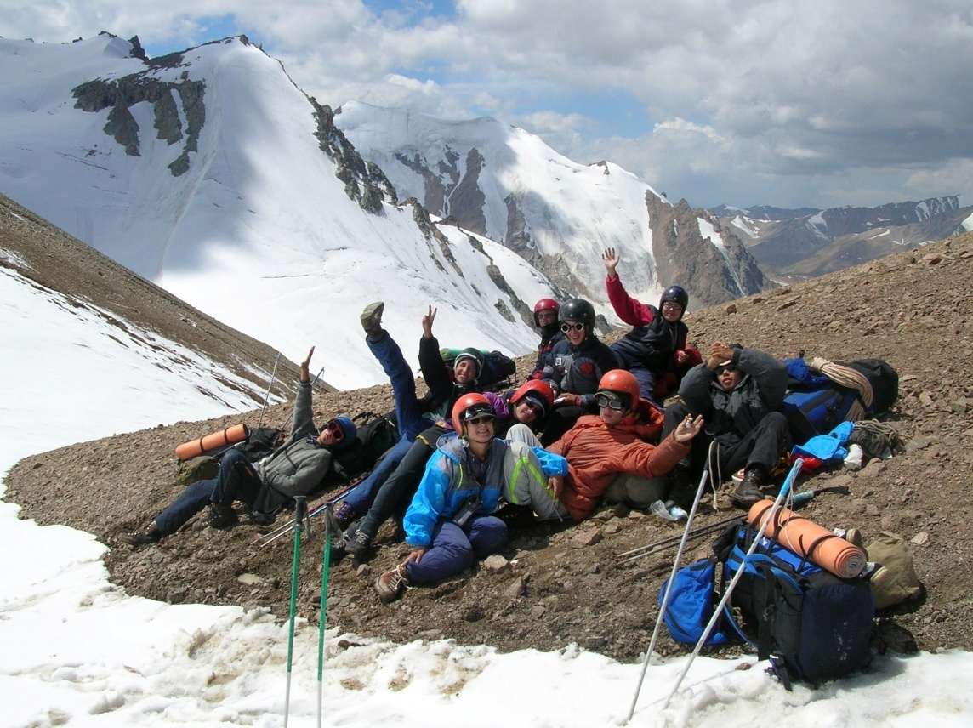
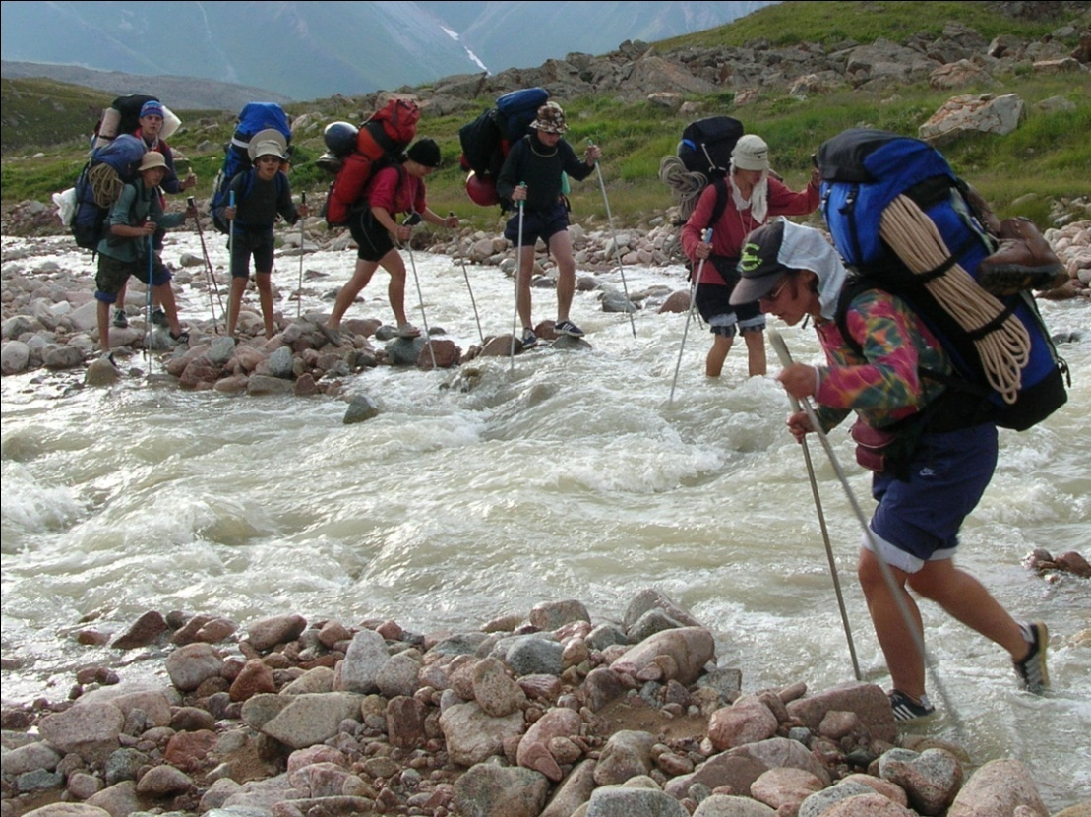

Slide 6
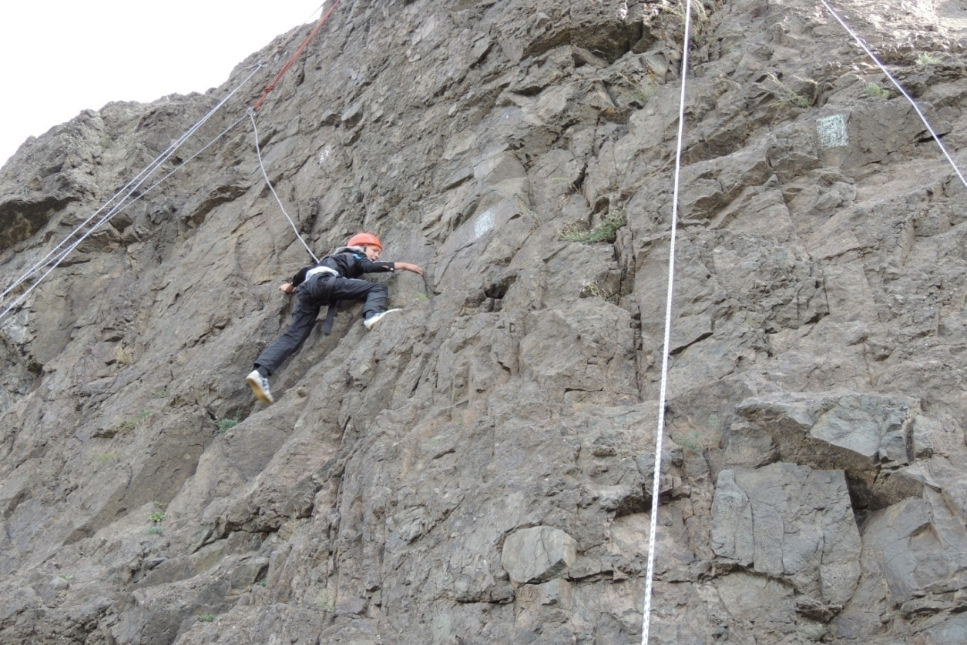
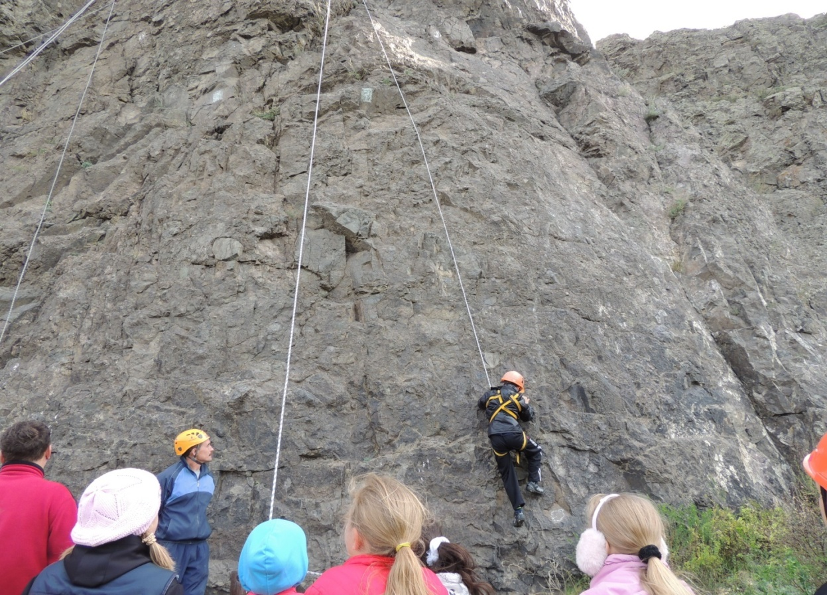

Slide 8
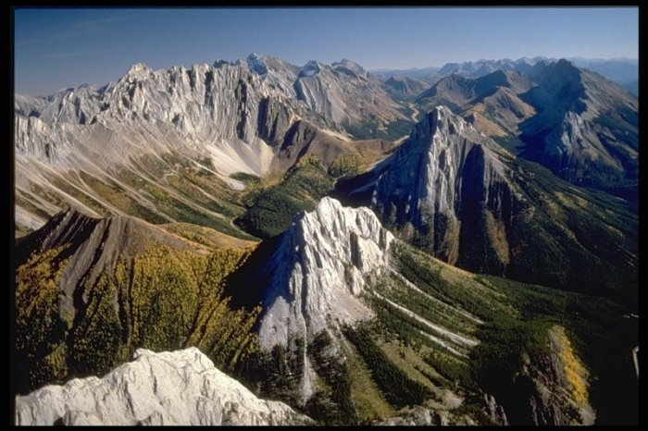
«Здравствуйте, горы»

